Slide 1
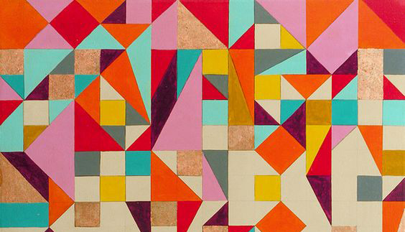
花花班灯的畅想

Slide 2
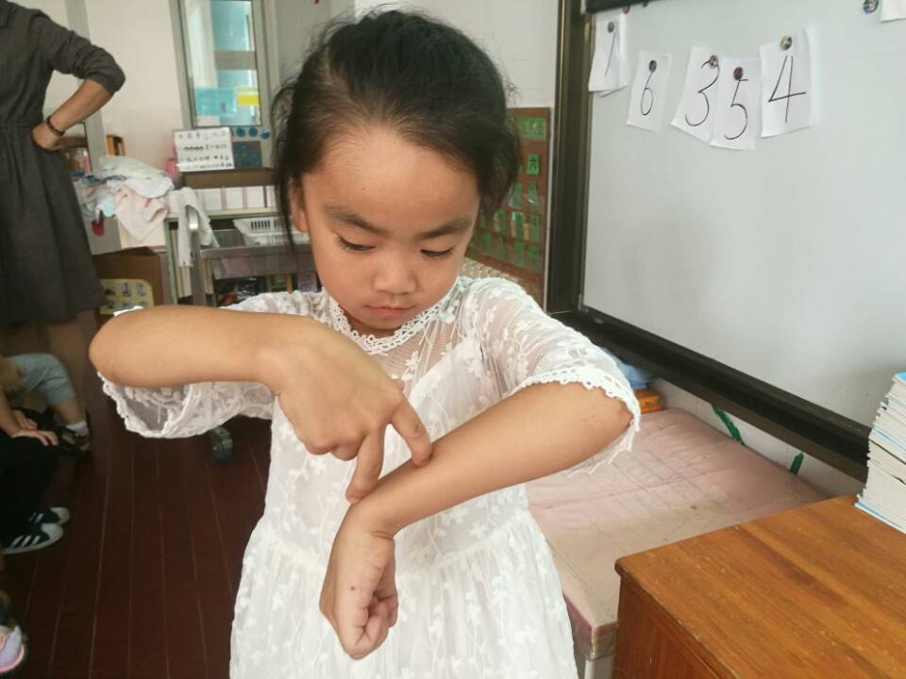
这是一盏吊灯，这是我们去外面探险的时候用的

Slide 3
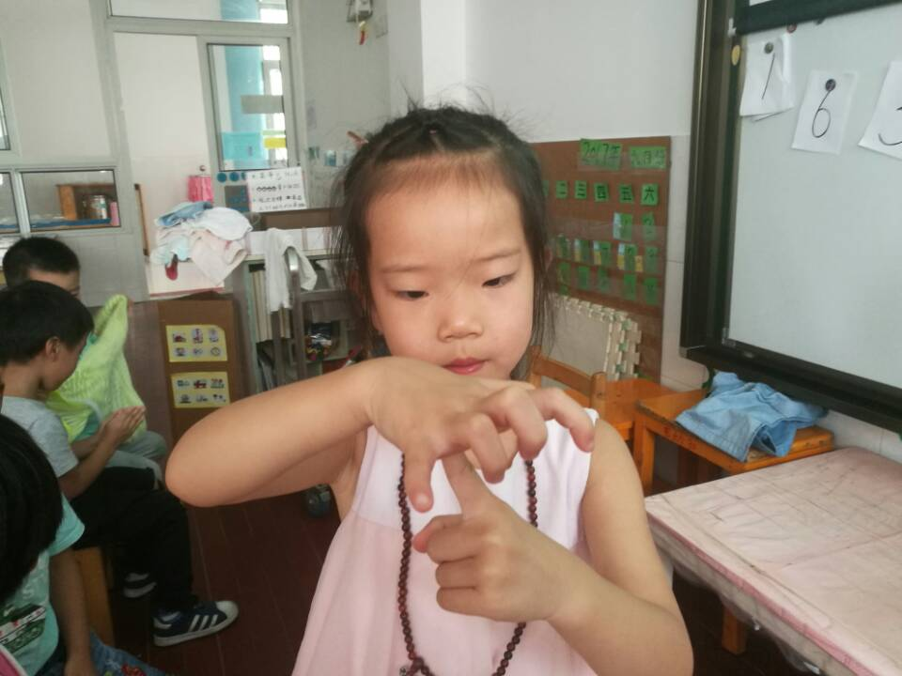
这是我做的煤油灯，就是要用火柴点亮的一种灯。

Slide 4
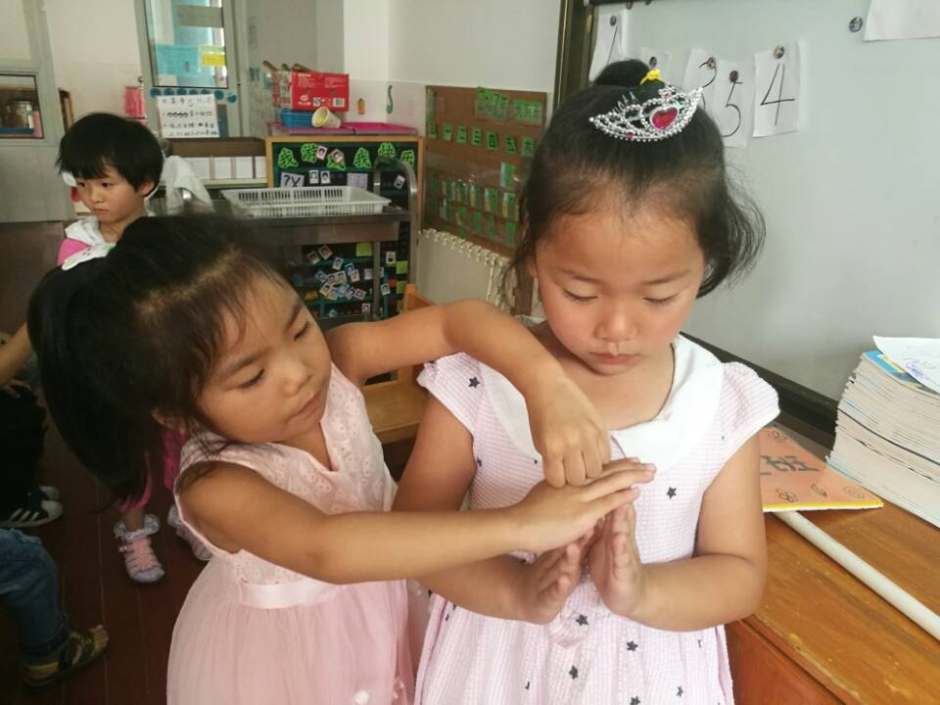
我们一起合作的日光灯，下雨天房间里很暗的时候会开起来。

Slide 5
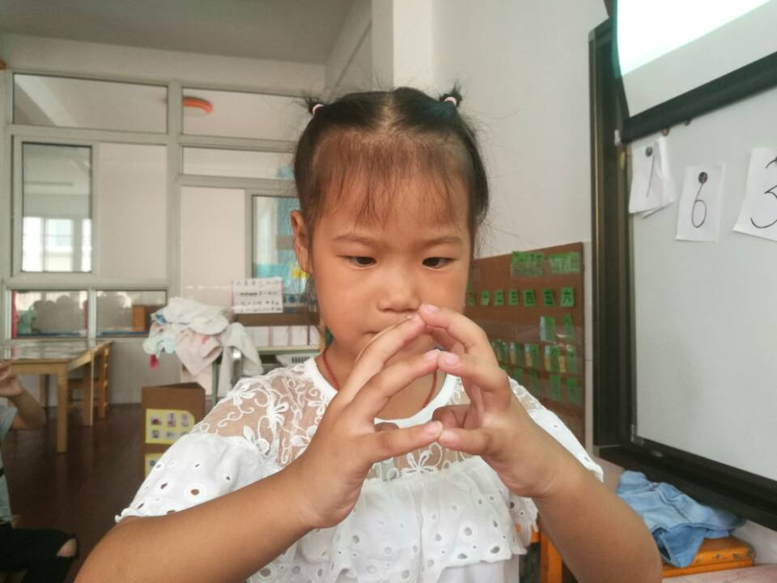
我做的是舞台灯，这个灯是五颜六色的，用来拍漂亮的照片的

Slide 6
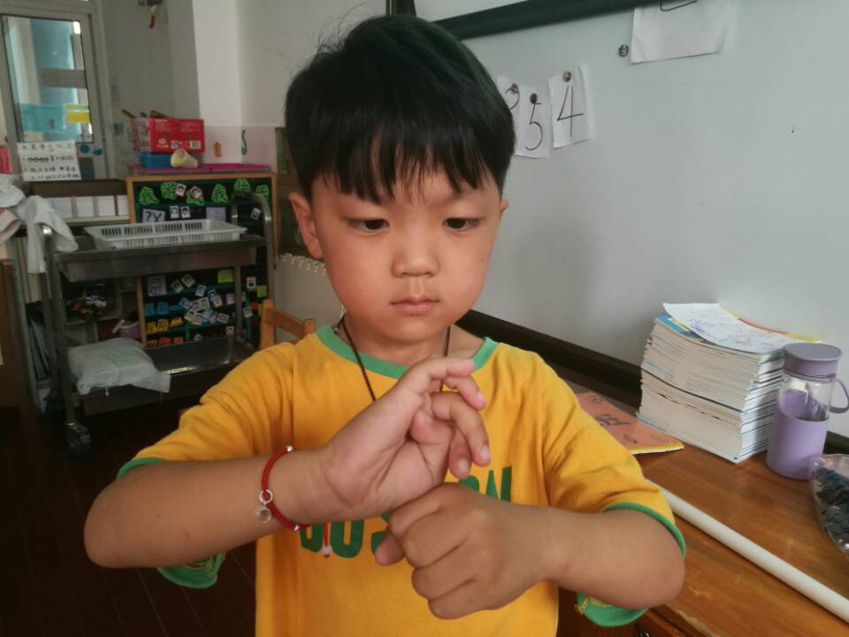
我做的是节能灯，是白色的，我写字的时候会用这个灯

Slide 7
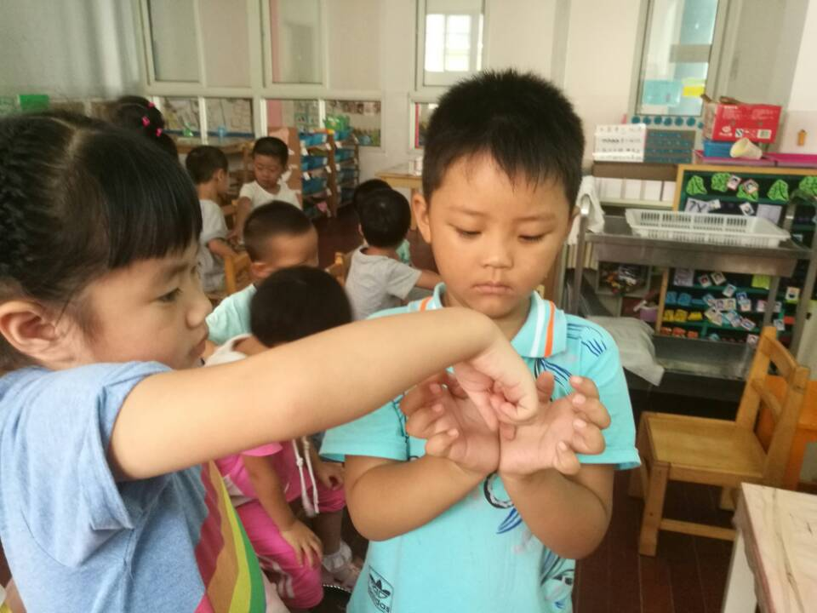
这是我和张玺一起合作的花灯，是一盏粉色的花灯，天黑的时候恐龙园会开这样的灯

Slide 8
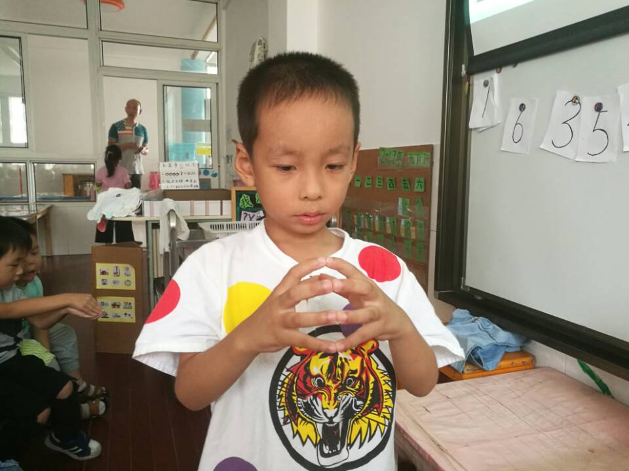
这是球灯，是用稻草做的，我和妈妈去饭店吃饭时候看见过。

Slide 9
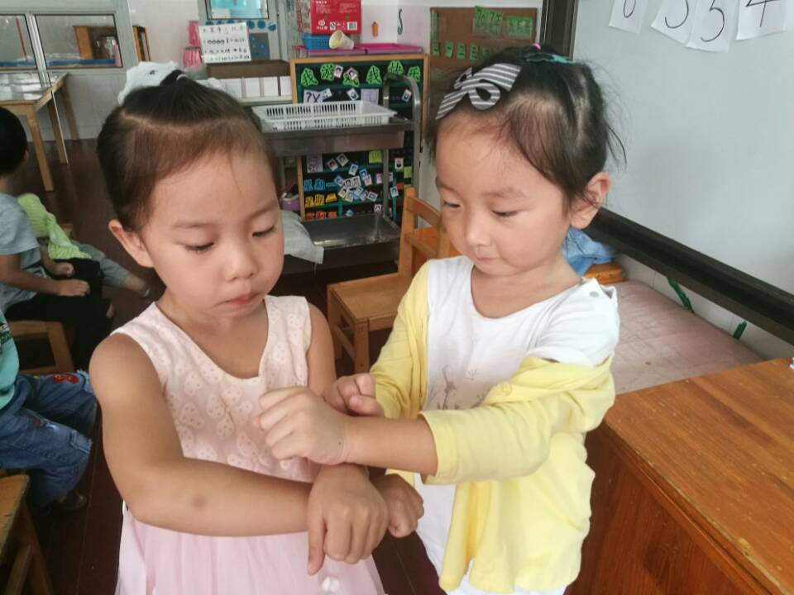
这是吸顶灯，有四个灯泡，非常非常亮。

